Slide 1


Sistema de Gestión de la Seguridad y Salud en el Trabajo SG-SST
OPERADORA COLOMBIANA DE CINES S.A.S
CINEPOLIS

Slide 2



Somos la compañía de exhibición cinematográfica más grande se América Latina y la cuarta a nivel mundial.
Nuestro mejor capital EL TALENTO CINEPOLIS en Colombia tenemos el mejor, te tenemos a tí.
Nos caracterizamos por una constante innovación y un reconocido servicio estelar.
Durante 12 años consecutivos hemos sido reconocidos como una Empresa Socialmente Responsable, y por ocho años certificados como como una Súper Empresa por Expansión y Top Companies.
Somos la mejor opción de Entretenimiento.

Slide 3



Slide 4


Slide 5
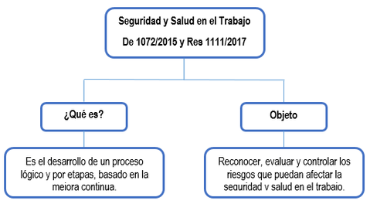
Sistema de Gestión de la Seguridad y Salud en el Trabajo SG-SST

Slide 6
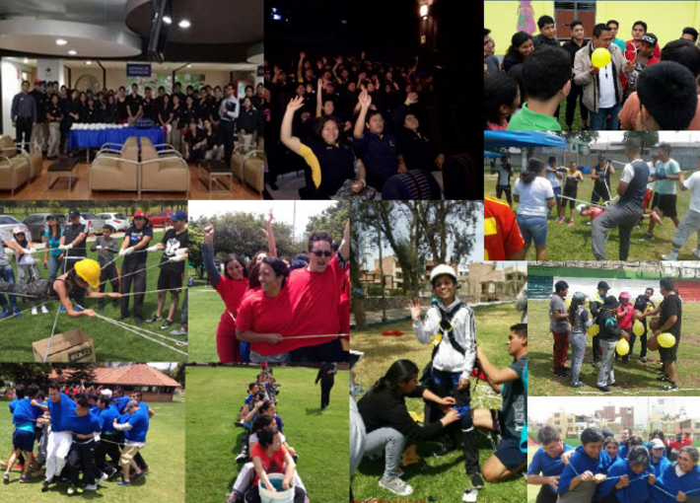


Sistema de Gestión de la Seguridad y Salud en el Trabajo SG-SST
Con quien contamos para lograrlo:
¡Contamos contigo!

Slide 7


Sistema de Gestión de la Seguridad y Salud en el Trabajo SG-SST
Se han establecido políticas y reglamentos tales como:
Reglamento Interno de Trabajo.
Reglamento de Higiene y Seguridad Industrial.
Política de la Seguridad y Salud en el Trabajo.
Política de Prevención del Consumo de Sustancias Psicoactivas.
Política de Funciones y Responsabilidades.
P. F&R
P. SPA
P. SST
R. HSI
R. INT.T.
MEJORA CONTINUA

Slide 8
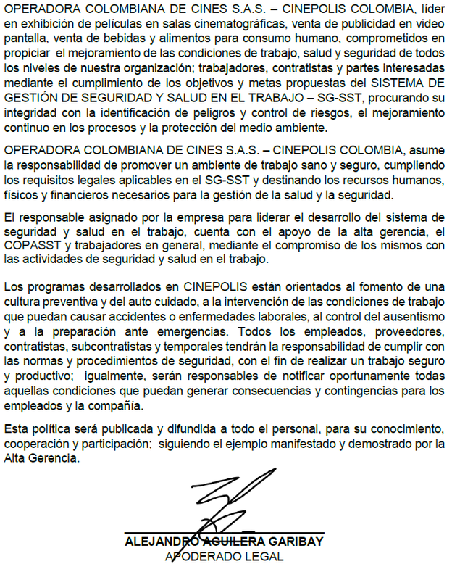
Política de SST

Slide 9
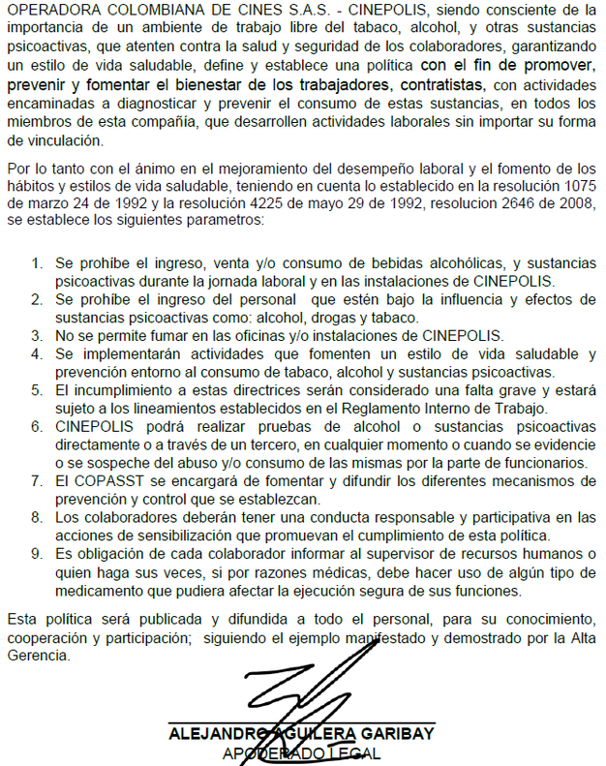
Política de Prevención de sustancias Psicoactivas

Slide 10
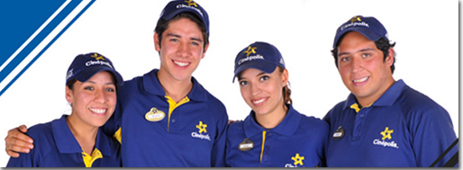
Nuestros Derechos
Conocer el Sistema de Gestión de Seguridad y Salud en el Trabajo SG-SST
Inducción, capacitación y entrenamiento de los procesos y procedimientos de la compañía
Participar activamente en el SG-SST
Estar afiliado a la Seguridad Social
El Pago de asistencia médica e incapacidades por accidentes y enfermedades comunes.
Contar son un espacio laborar que le brinde seguridad y salud
Dotación
Elementos de Protección Personal
Ser tratado con respeto e igualdad.

Slide 11
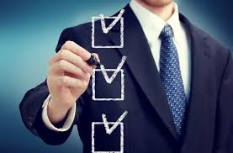
Nuestros Deberes
Cumplir con todas la normas de Seguridad y Salud en el Trabajo (Normas, Reglamentos y Políticas establecidas por la empresa).
Practicar las medidas preventivas, comunicar y reportar las condiciones y actos subestándar o inseguros.
Cumplir los procedimientos de Seguridad y asumir un papel activo para nuestra propia protección, la de nuestros compañeros y la de la compañía.
Solicitar, utilizar y cuidar los Elementos de Protección Personal requeridos para el desarrollo seguro de cada labor asignada.
Asistir y participar activamente en las capaciones y entrenamiento del SG-SST.
Mantener el orden y el aseo en su lugar de trabajo.
Practicarse los exámenes médicos asignados
Ayudar y apoyar en los procesos para la Gestión de los Riesgos en la compañía.
Informar sobre su condición de salud

Slide 12



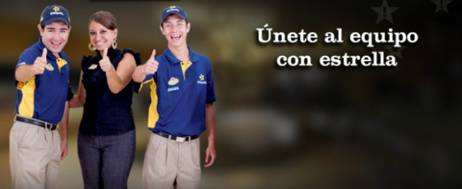
Grupos de Apoyo
COMITÉ DE CONVIVENCIA LABORAL (CMCVL)
COMITÉ PARITARIO DE SEGURIDAD Y SALUD EN EL TRABAJO – COPASST
BRIGADA DE EMERGENCIAS:
  Brigada de Control de Incendios
  Brigada de Evacuación
  Brigada de Primeros Auxilios
“La unión hace la fuerza”
Eendracht maakt macht

Slide 13
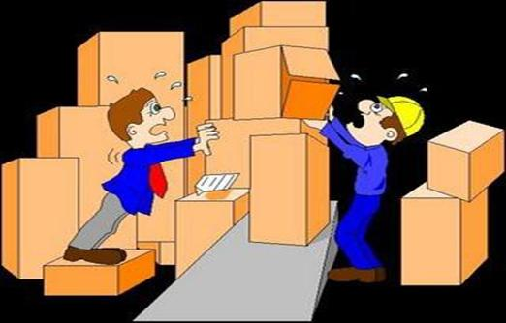
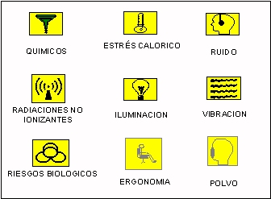
Definiciones
¿Qué es un Peligro?
Fuente, situación o acto con potencial de daño en términos de enfermedad o lesión a las personas o una combinación de estos. (Norma OHSAS 18001:2007)
¿Qué es un Riesgo?
Combinación de la probabilidad de que ocurra un evento peligroso o exposición y la severidad de la lesión o enfermedad que puede ser causada por el evento o exposición. (Norma OHSAS 18001:2007)

Slide 14


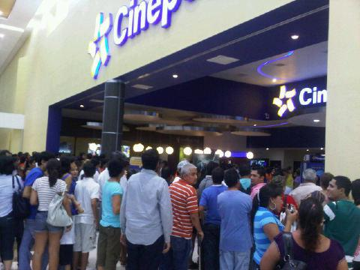
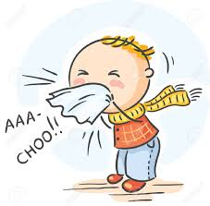
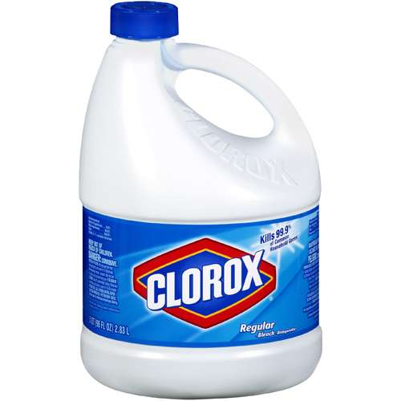
RIESGO FÍSICOS
Iluminación natural y artificial (escasa-excesiva)
Radiación no ionizantes
Cambios bruscos de temperatura
Ruido
RIESGO QUÍMICOS
Líquidos, sustancias solventes
Gases y vapores
Polvos orgánicos e inorgánicos
RIESGO BIOLÓGICOS
Contacto con virus, hongos, bacterias, protozoos de origen vegetal, animal o humanos
RIESGO PSICOSOCIALES
Atención a publico
Ritmos acelerados de trabajo
Trabajo repetitivo – monotonía
turnos de trabajo fin de semana
Carga laboral
Manejo de responsabilidades
RIESGO LOCATIVOS
Pisos lisos y húmedos, barandas en las escaleras y desplazamiento entre áreas
pisos con sustancias que pueden provocar una caída
orden y aseo
RIESGO NATURALES
Sismos, terremotos o inundaciones.
RIESGO PUBLICOS
Atraco, robo, disturbio, asonada, delincuencia y otras situaciones de violencia
Panorama de Riesgos

Slide 15
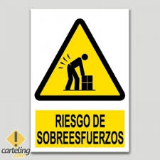
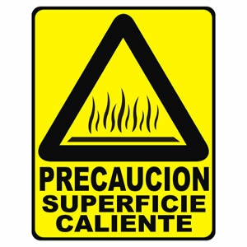

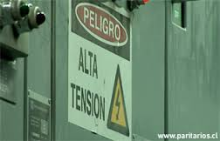
Panorama de Riesgos
RIESGO MECANICOS
Máquina y equipo
Manejo de herramientas e insumos
Objetos en movimientos
Superficies y elementos calientes
Golpes, proyección de partículas
RIESGOS BIOMECANICOS
Posiciones forzadas
Movimientos repetitivos
Carga estática bípeda prolongada
Carga dinámica por esfuerzos
Carga dinámica por movimientos repetitivos
Carga estática por posición sedente
RIESGOS ELECTRICOS
Alta y baja tensión
Cables sueltos de los equipos de oficina y operativos e instalaciones eléctricas de las diferentes áreas
Contacto directo con controles y sistemas eléctrico energizados
Subestaciones eléctricas
Instalaciones eléctricas en mal estado
Instalaciones recargadas
RISGOS DE TRANSITO
Accidentes debido a movilización o desplazamiento de los trabajadores por vías públicas realizadas en gestiones propias de la empresa.
OTROS RIESGOS
Tareas de alta riesgo, trabajo en alturas
Físico – químico materiales y sustancias explosivas - Incendio
Físico químico materiales y sustancias combustibles - Incendio

Slide 16
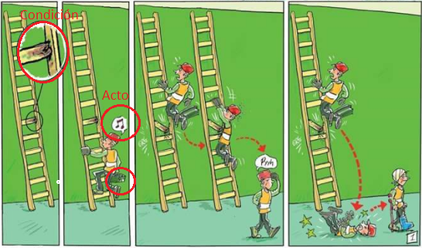
Definiciones
¿Qué es un Acto o Comportamiento Inseguro?
violación u omisión de una norma o procedimiento por parte del trabajador que aumenta las posibilidades que ocurra un accidente.
¿ Qué es una Condición insegura?
Situación intrínseca en nuestro ambiente de trabajo que aumenta la posibilidad que un accidente ocurra

Slide 17
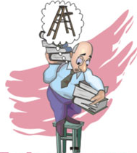
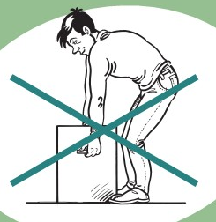
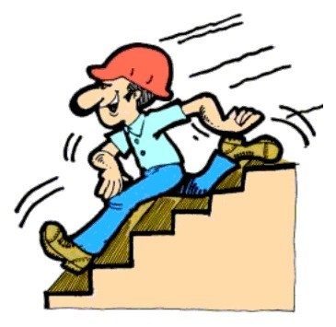
Actos Inseguros mas habituales
Operar cualquier equipo de trabajo si debida autorización.
Realizar tareas a un ritmo inadecuado.
Poner fuera de servicio los dispositivos de seguridad.
Usar equipos de trabajo defectuosos.
Usar equipos de manera incorrecta.
No usar los equipos de protección personal (EPP); o usarlo incorrectamente.
Cargar o movilizar incorrectamente los materiales.
Levantar cargas manualmente en forma incorrecta.
Adoptar una posición incorrecta en los puestos de trabajo.
Efectuar mantenimiento de equipos y maquinarias en funcionamiento.
Hacer bromas en el trabajo con los equipos y/o herramientas.
Trabajar bajo los efectos del Alcohol y/o sustancias psicoactivas.

Slide 18
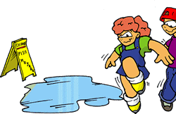
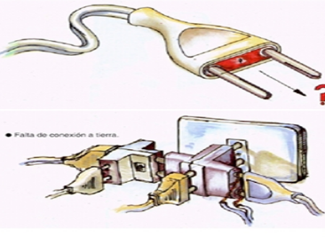
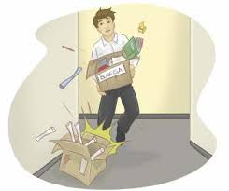
Condiciones Inseguros mas habituales
Uso de resguardos o protección inadecuada.
No cumplir el orden y limpieza en el lugar de trabajo.,
Herramienta, equipos y materiales defectuosos.
Sistema inadecuado de señale.
Peligro de incendio o explosiones.
Condiciones atmosféricas peligrosas: gases , polvo, humo.
Ruido excesivo.
Radiación.
Iluminación o ventilación inadecuada.

Slide 19
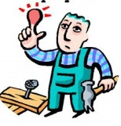
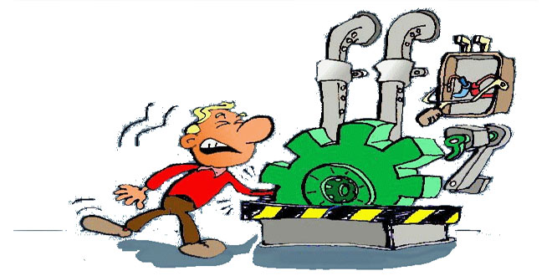
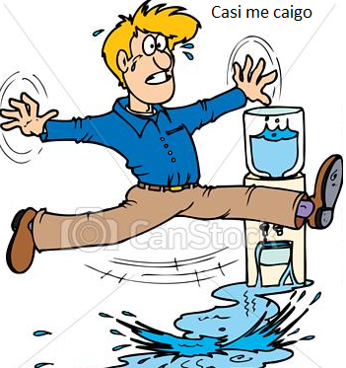
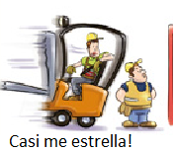
Definiciones
¿Qué es un Accidente?
Es todo suceso repentino que sobrevenga por causa o con ocasión del trabajo y que produzca en el trabajador una lesión orgánica, una perturbación funcional, una invalidez o la muerte. También, es aquel que se produce durante la ejecución de órdenes del empleador, o durante la ejecución de una labor bajo su autoridad, aún fuera del lugar y horas de trabajo.
¿Qué es Incidente?
Es un suceso repentino no deseado que ocurre por las mismas causas que se presentan los accidentes, sólo que por cuestiones del azar no desencadena lesiones en las personas, daños a la propiedad, al proceso o al ambiente.

Slide 20
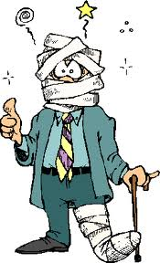
¡Ahora Identifiquemos!

Slide 21
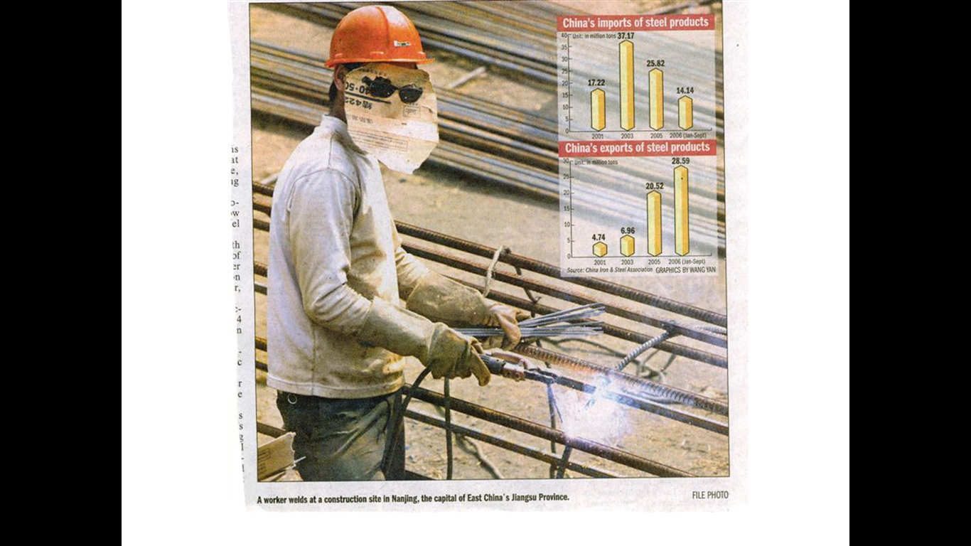
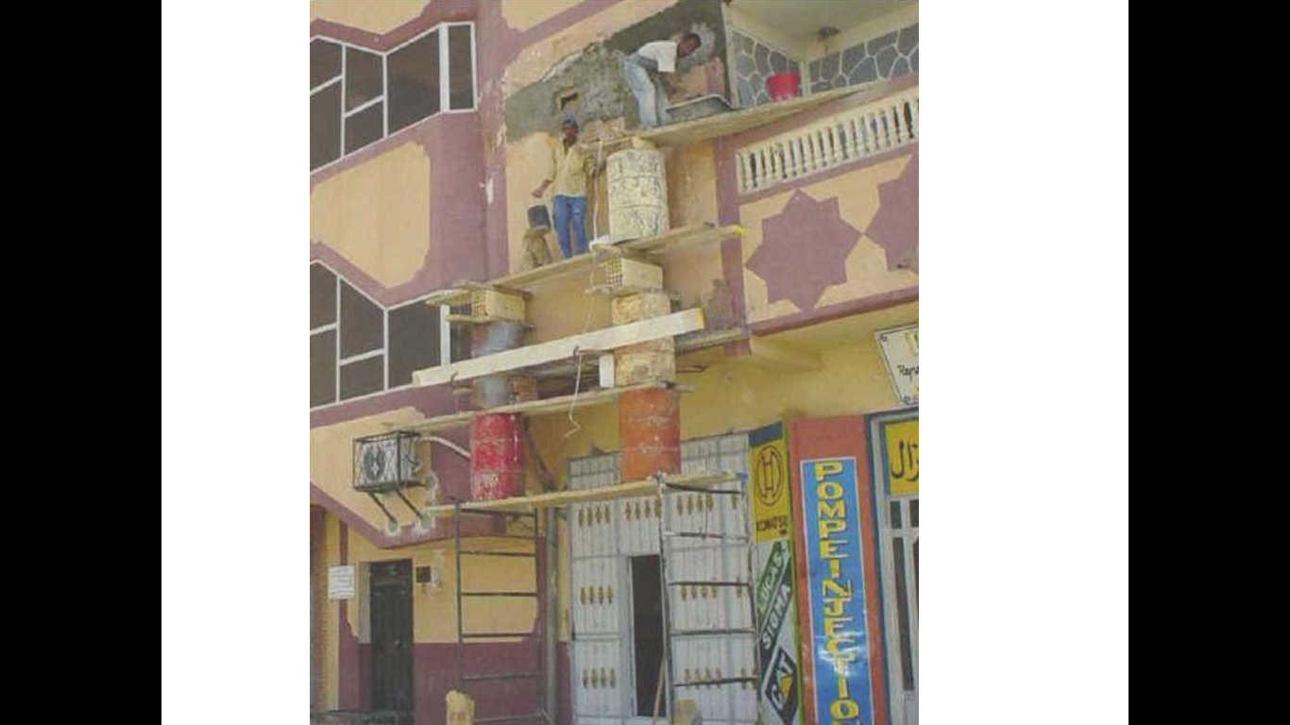
¡Ahora Identifiquemos!

Slide 22
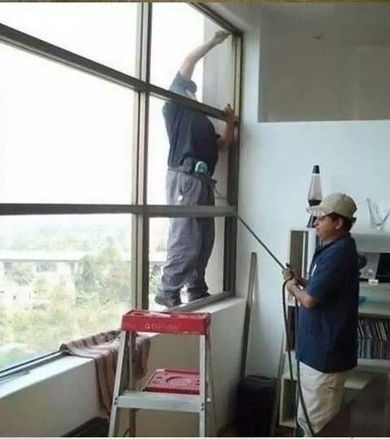
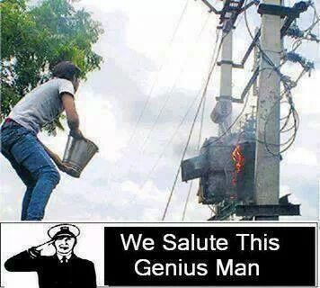
¡Ahora Identifiquemos!

Slide 23
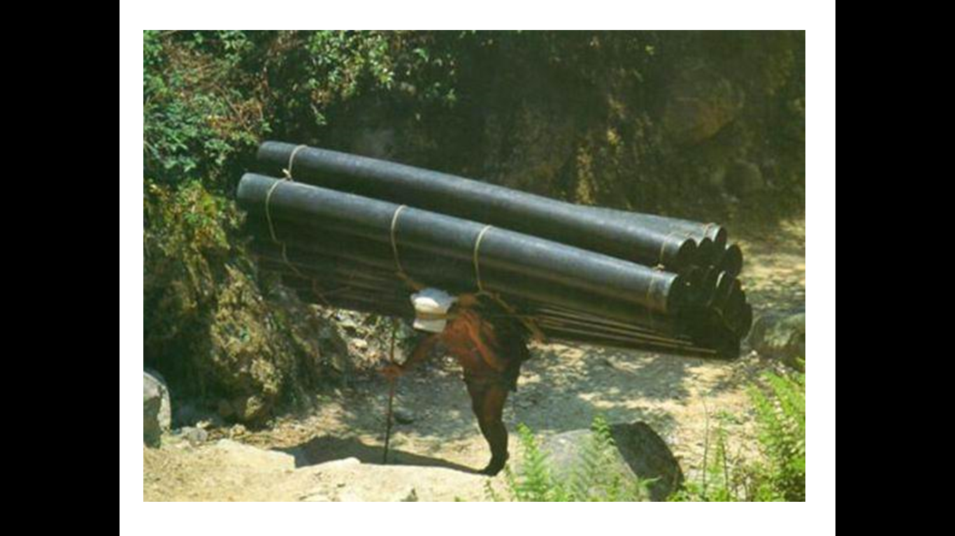
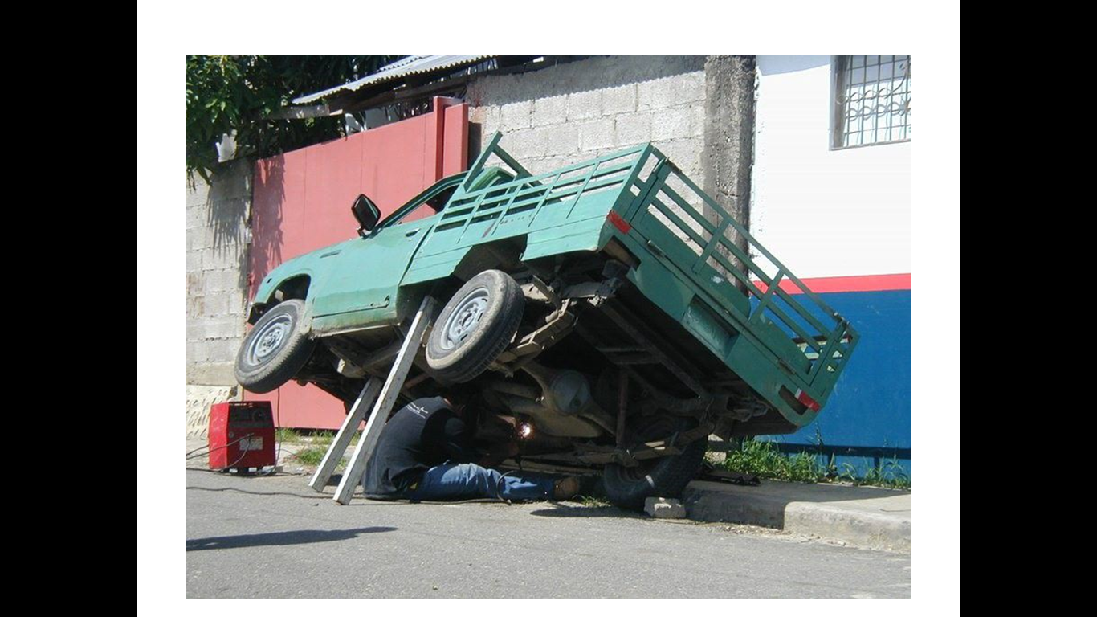
¡Ahora Identifiquemos!

Slide 24
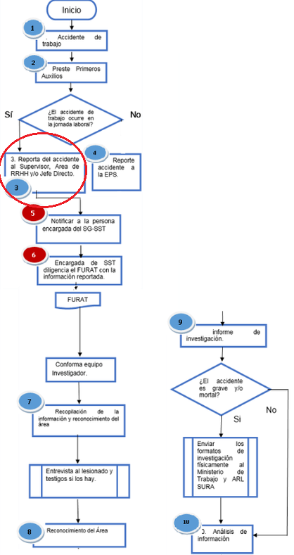
Reporte de accidente
Ocurrido el accidente, el trabajador debe reportar inmediatamente a jefe inmediato o supervisora de recursos humanos, quienes se encargarán de realizar el reporte adecuado al área de Salud ocupacional.
Tener en cuenta:
El trabajador NO reporta directamente a ARL.
NO se reporta días después a la ocurrencia del evento

Slide 25
Caída de Personas
LAS PUEDEN OCACIONAR
Descuidos o distracciones
Omisión de Señalización o demarcación
Pisos húmedos
Calzado inadecuado
Ausencia de mecanismos preventivos (cinta antideslizante)
Falta de orden y aseo
SUELEN SUCEDER EN
Salas de proyección
Baños
Corredores y pasillos
Coffee-tree
Dulcería
Escaleras
Áreas comunes
LAS PUEDO PREVENIR
Siempre atento a mi entorno .
Identifico peligros en mi entorno y los notifico al jefe de área.
Uso mis Elementos de Protección Personal.
Identifico los posibles lugares de ocurrencia.

Slide 26


Golpes, Pisadas y/o Choques
LOS PUEDEN OCACIONAR
Elementos salientes
Caídas a mismo y diferente nivel
Caída de objetos
Maquinas y/o equipos
Herramientas e implementos
SE PUEDEN PREVENIR
Siempre estando atento al entorno y sus vectores (arriba, abajo, derecha, izquierda, adelante y atrás).
Identificando peligros que pueden afectar mi integridad física o la de mis compañeros y reportando los mismos.

Slide 27
Contacto con Temperatura Extrema
SE PUEDE OCACIONAR EN
Maquinas crispeteras
Maquinas rosticeras
Sartenes calientes
Planchas
Equipos emitentes de calor
Hieleras
SE PUEDEN PREVENIR
Identificando las maquinas de trabajo en caliente.
Siempre estando atento con los espacios para evitar contacto con la superficie caliente.
Leyendo y acatando los procedimientos de Seguridad establecidos.

Slide 28

El Autocuidado
Es cualquier acción que realizo encaminada a preservar y promover mi salud e integridad física, mental y emocional, también mi disposición mental de prevenir condiciones, acciones o efectos que puedan afectar negativamente mi bienestar general, es cultura y compromiso conmigo mismo.
PODER SOBRE MI MISMO

Slide 29
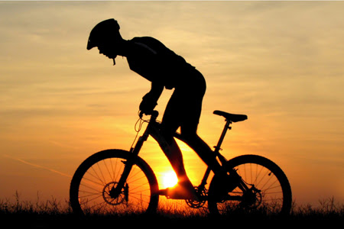
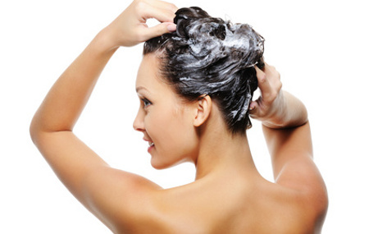
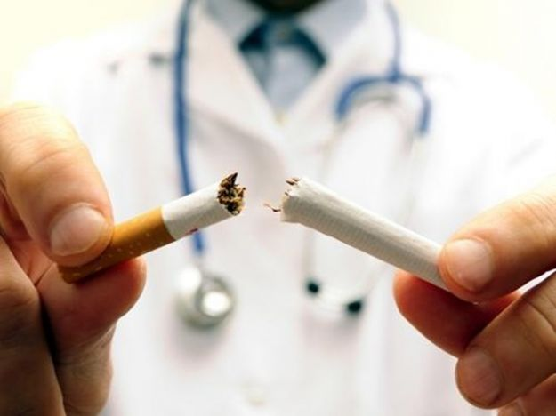
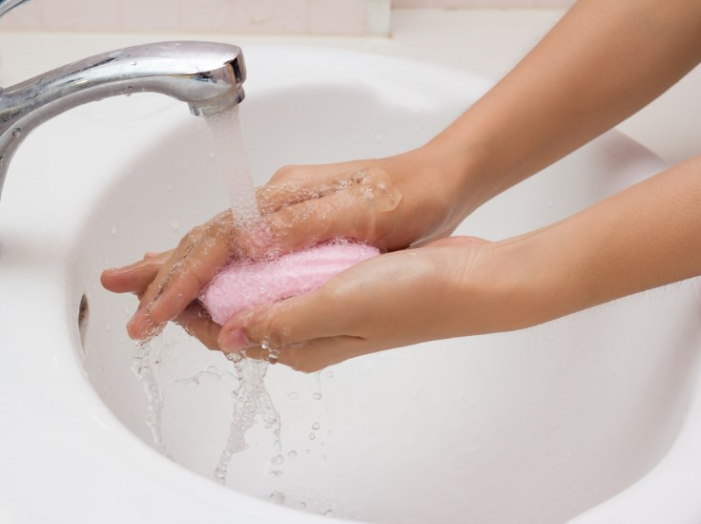

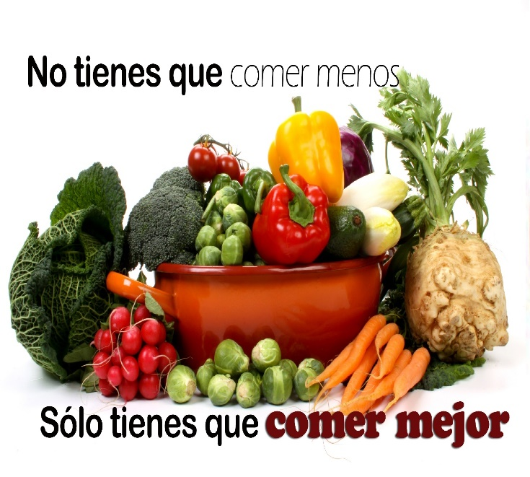
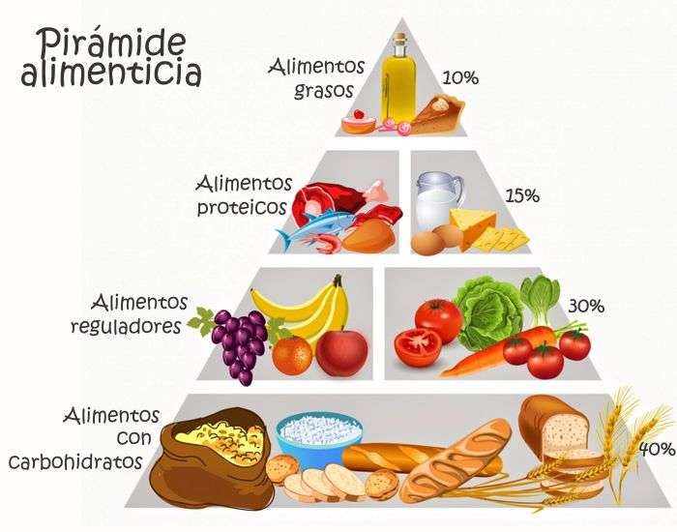
Para Cuidarme

Slide 30

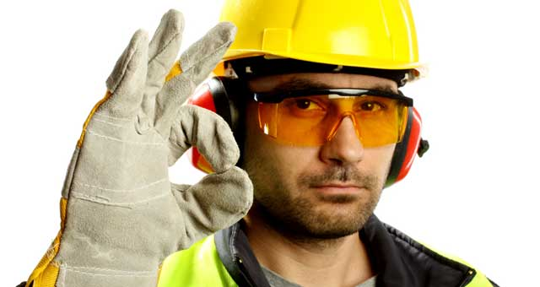
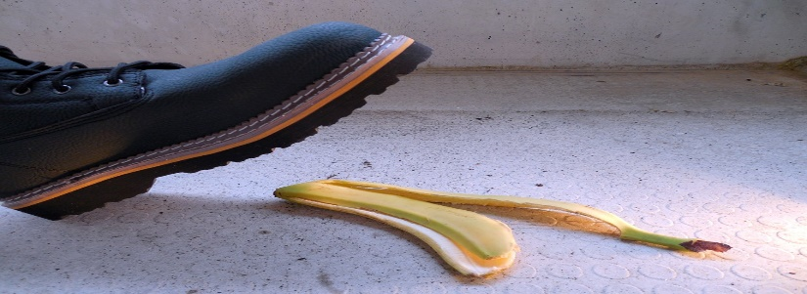

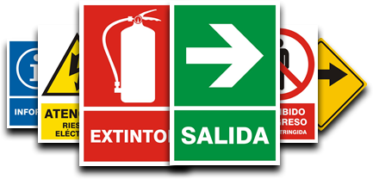
En mi Trabajo No hay Excepción
Uso mis Elementos de Protección Personal (EPP)
A:
ESTOY

Slide 31
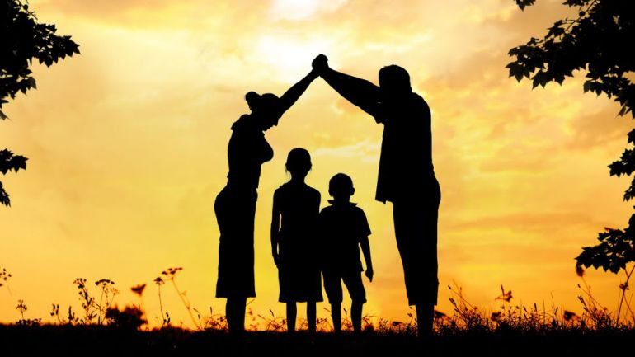
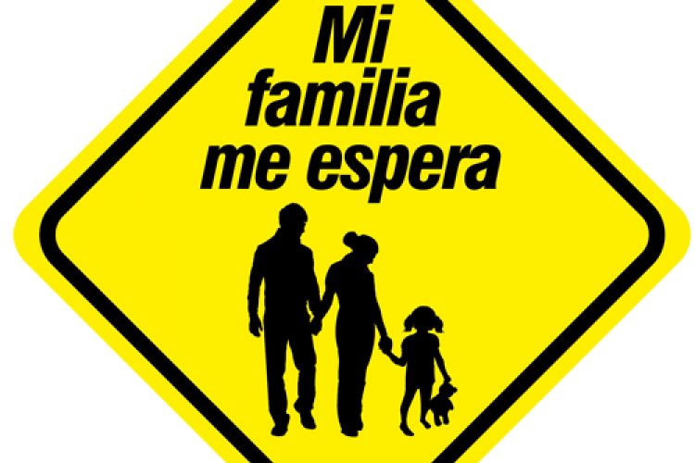
Por mi Bienestar, por mi Familia

Slide 32

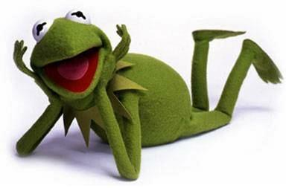
“La vida es como una película, escribe tu propio final”.
Kermit the Frog, Los Muppets.

Slide 33

¡Contamos contigo!
¡Gracias… ☺ !

